Slide 1
può essere
misurata perché
è formata da
è ciò che possiamo
LA MATERIA
può trovarsi allo STATO
può essere

Slide 2
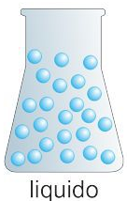
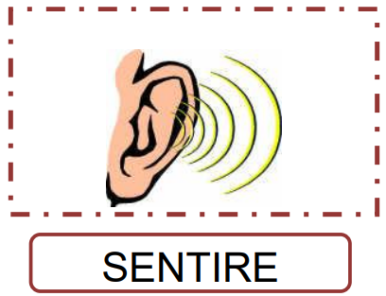
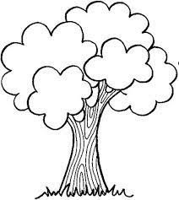
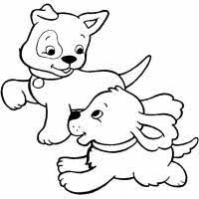
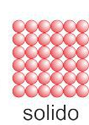
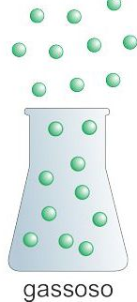
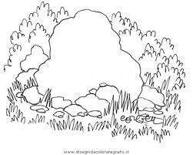

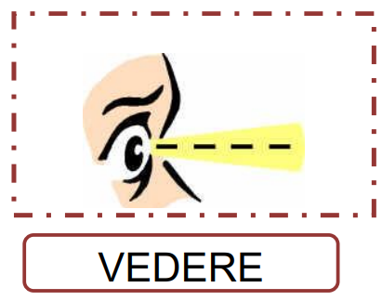
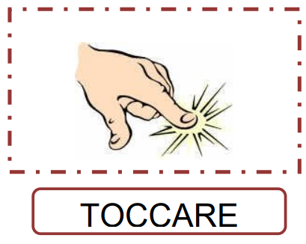
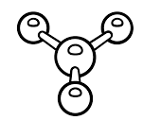
HA UN PESO | HA UNA MASSA | OCCUPA UNO SPAZIO
ORGANICA che compone i viventi
INORGANICA che compone i NON viventi
M O L E C O L E
GUSTARE
ANNUSARE

Slide 3
HA UN PESO | HA UNA MASSA | OCCUPA UNO SPAZIO
M O L E C O L E
può essere
misurata perché
è formata da
è ciò che possiamo
LA MATERIA
può trovarsi allo STATO
può essere
ORGANICA che compone i viventi | INORGANICA che compone i NON viventi
GUSTARE
ANNUSARE

